Slide 1
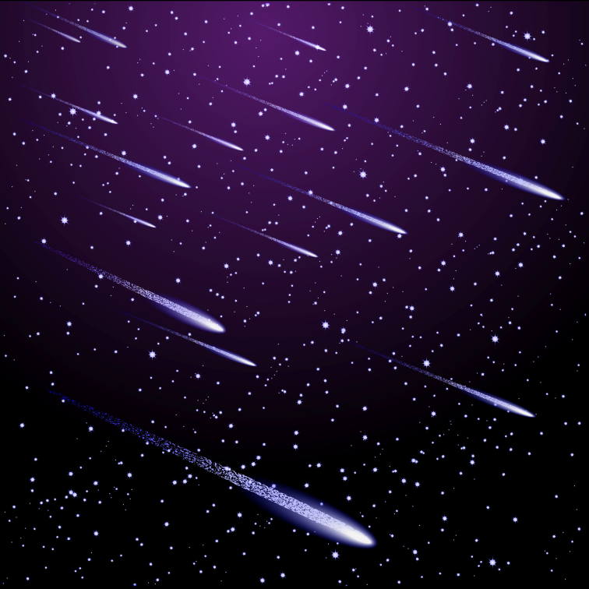
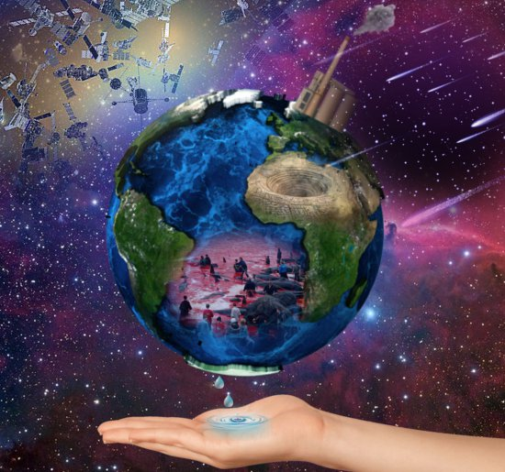
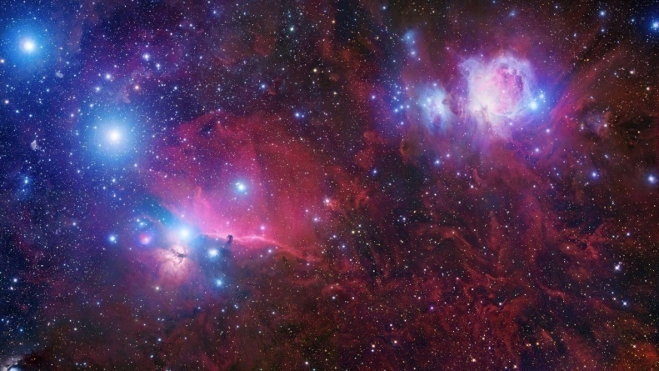
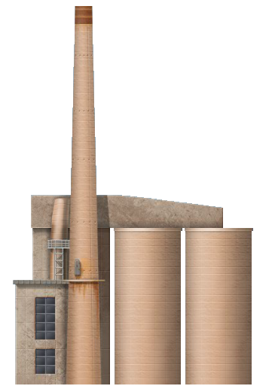
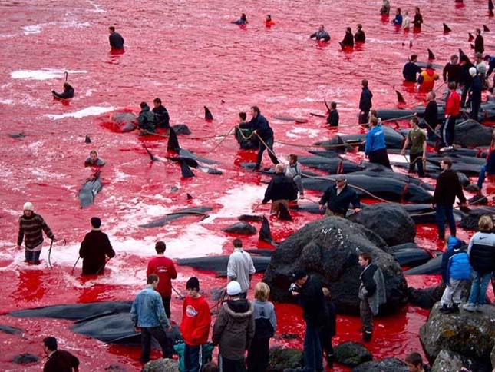
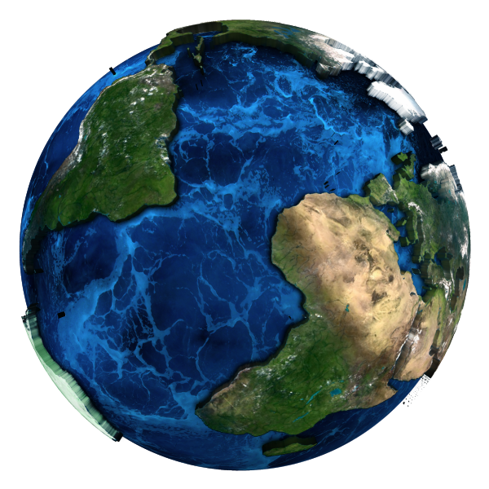
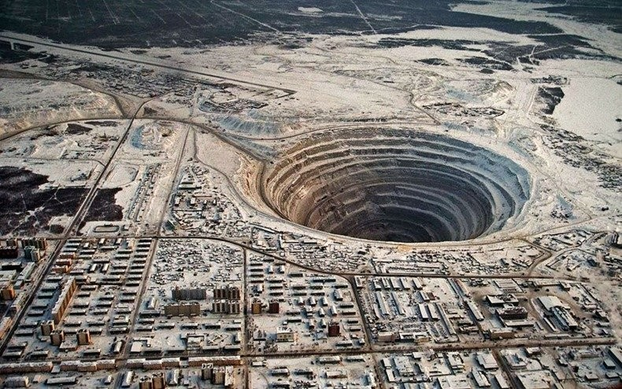
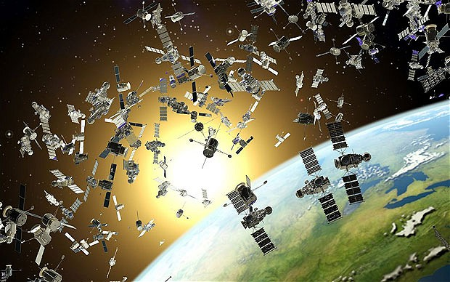
Az én művem
Készítette:Szekerczés Szabina
Felkészítő tanár: Czinglérné Liska Edina Éva
Iskola:Orosházi Táncsics Mihály Gimnázium, Szakközépiskola és Kollégium
5900 Orosháza, Táncsics utca 2-4.

Slide 2
„Az én művem” témát azért választottam, hogy meg tudjam mutatni az embereknek, GIMP használatával is lehet Photo Shop minőségű képeket szerkeszteni.
Menü

Slide 3
Tájolás
Háttér
Téma
4.réteg
2.réteg
3.réteg
5.réteg
6.réteg
7.réteg
8.réteg
Mentés
Források

Slide 4
Téma? Figyelemfelkeltés.
Fontosnak tartottam, hogy olyan témát válasszak a képszerkesztés bemutatására, ami minden embert érint. Ezért választottam a környezetszennyezést,ami évtizedek óta globális probléma.
A képpel azt szeretném érzékeltetni, hogy az ember okozta további környezetszennyezés a föld pusztulásához vezet.

Slide 5
Tájolás
A program megnyitása után a fájl menü/új lap megnyitását választjuk. Fontos a megfelelő méret , a háttérszín és a tájolás beállítása. Jelen esetben egy 550x515-ös méretet kell beállítani, a hátteret pedig átlátszóra.

Slide 6
Háttér
Megnyitjuk a háttérnek szánt képet. (Fájl menü/megnyitás)
Az eszköztárban kiválasztjuk az áthelyezési eszközt, majd a képre kattintunk. A ctrl+c billentyű kombinációval vágólapra másoljuk a képet. Ezután az első képre kattintva beillesztjük a ctrl+v billentyűkkel, majd réteg menü/réteg rögzítése gombbal rögzítjük a képet.

Slide 7
2. réteg
Fájl menü/Megnyitás gombbal kiválasztjuk a földgömböt ábrázoló képet. Szintén kiválasztjuk az áthelyezési eszközt és vágólapra másoljuk (ha nem átlátszó a kép háttere,akkor a szabadkézi kijelölést választjuk és kijelöljük a képnek azt a részét, amelyet másolni szeretnénk), majd a hátteret ábrázoló képen a Réteg menü/Új réteg gombbal beszúrunk egy új réteget és a ctrl+v billentyű kombinációval beillesztjük a képet az új rétegre.

Slide 8
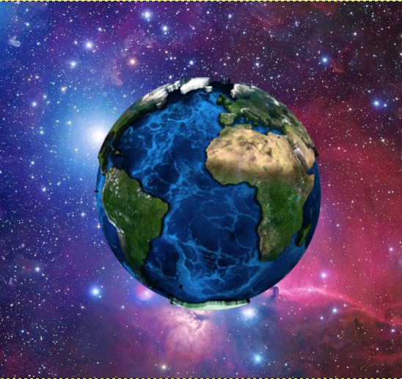
Méretezés
Az eszköztárban kiválasztjuk az átméretezési eszközt és a képre kattintva összekapcsoljuk a szélességet és a magasságot, majd az egyiknek a méretét lejjebb vesszük, úgy hogy kb. a kép közepén legyen, de maradjon hely körülötte is a további képek beillesztéséhez. Ezután rögzítjük a képet.

Slide 9
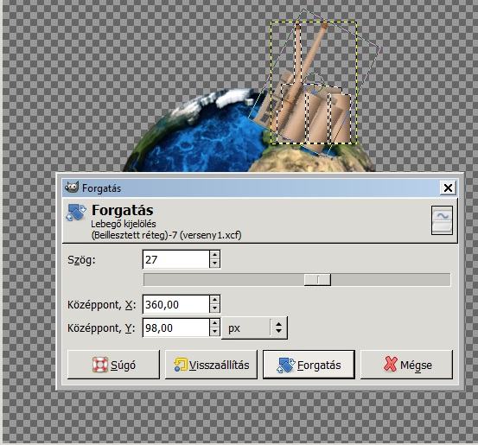
3.réteg
Megnyitjuk a gyárat ábrázoló képet, majd a második rétegnél leírtak alapján beillesztjük a képre és a megfelelő módon beállítjuk a méretét is. Ezután kiválasztjuk az eszköztárból az elforgatási eszközt és a képre kattintva elforgatjuk, úgy hogy illeszkedjen a földgömb széléhez. Miután megfelelően elhelyeztük, a háttérnél leírtaknak megfelelően rögzítjük a képet.

Slide 10
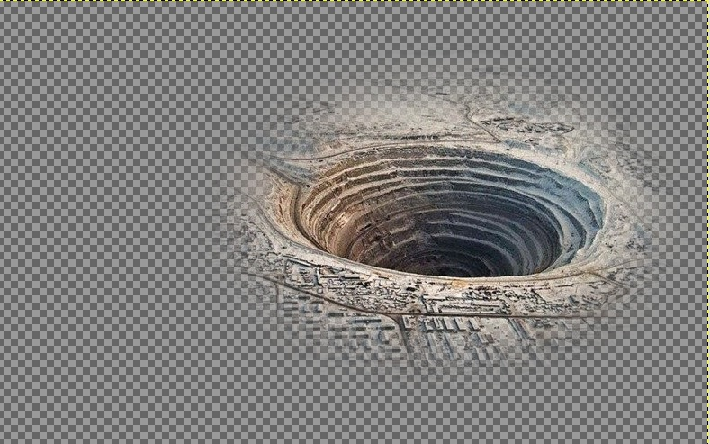
4.réteg
Az előzőekben leírtak alapján beillesztjük a külszíni bányászatot ábrázoló képet egy új rétegre, de ezúttal az ellipszis alakú kijelölést választjuk az eszköztárból, majd az alul megjelenő beállításoknál a lágy szélek sugarát maximumra állítjuk.

Slide 11
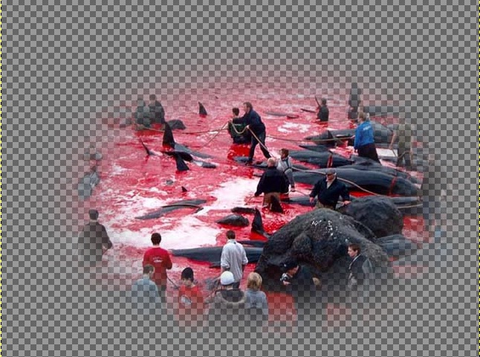
4.réteg
Kijelöljük a képet és a Réteg menü/Átlátszóságnál hozzáadjuk az Alfa csatornát, hogy a kivágás után átlátszó hátteret kapjunk. A Kijelölés menü/Invertálás gombbal megfordítjuk a kijelölést, így a Delete billentyű lenyomásával az általunk kijelölt részt láthatjuk elmosódott szélekkel. Ezután átmásoljuk a hátteret ábrázoló képre és beállítjuk a méretét, helyét, majd rögzítjük. Ugyanezt megtesszük a bálnavadászat képével is.

Slide 12
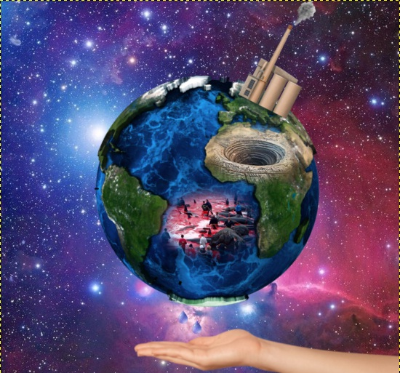
5.réteg
Megnyitjuk a kart ábrázoló képet és a megismertek alapján egy új rétegre rögzítjük.
Ezután a vízcseppet ábrázoló képet szintén ezek alapján helyezzük a képre, de ezúttal a méret beállítása után újra másoljuk majd beillesztjük ,úgy hogy az egyiket lejjebb helyezzük el.

Slide 13
6.réteg
Megnyitjuk a vizet ábrázoló képet és az ellipszis alakú kijelöléssel ismét egy átlátszó hátterű, elmosódott szélű képet készítünk, majd átmásoljuk a hátteret ábrázoló képre és beillesztjük a képen látható tenyérbe.

Slide 14
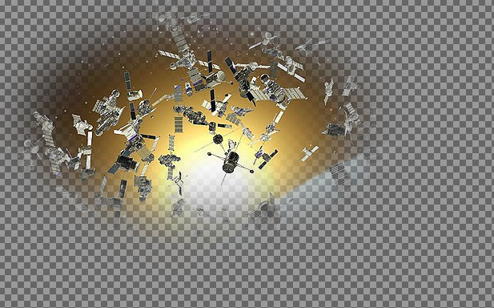
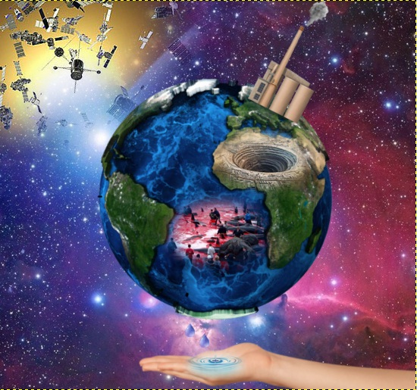
7.réteg
Megnyitjuk az űrszemetet ábrázoló képet,majd ellipszis alakú kijelöléssel kiválasztjuk egy tetszőleges részét és új réteg létrehozásával rögzítjük a háttérkép bal felső sarkába.

Slide 15
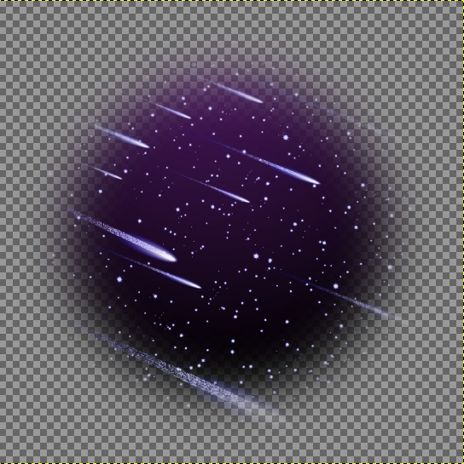
8.réteg
Megnyitjuk a meteorzáport tartalmazó képet, majd ellipszis alakú kijelöléssel átmásoljuk a hátteret ábrázoló képre egy új rétegre.

Slide 16
Mentés

Slide 18
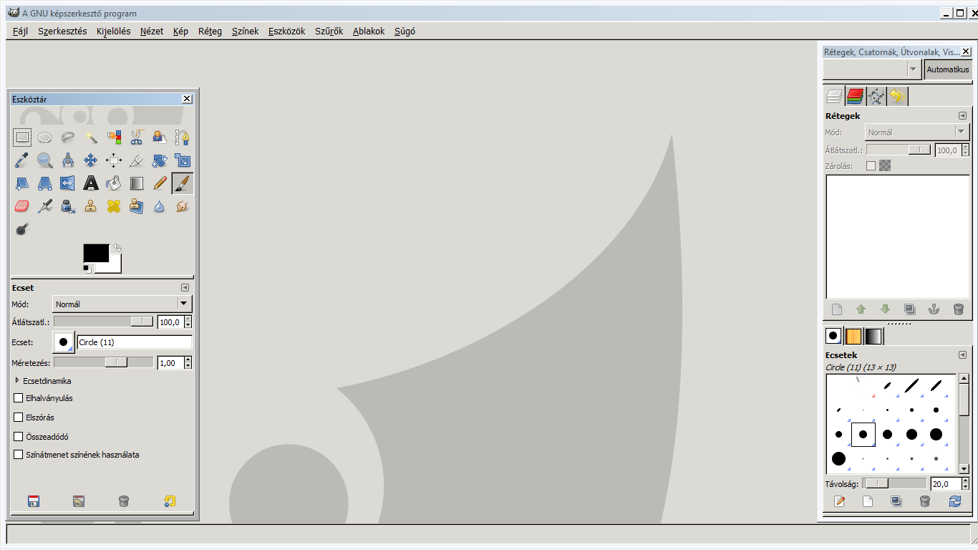
Gimp 2.6

Slide 19
Források
http://wallsdir.com/galaxy-wallpaper-tumblr-hd-pictures-4-2-hd-wallpaper.html
http://blog.xfree.hu/myblog.tvn?n=schuro&pid=68076&blog_cim=Mir%20Mine%20a%20m%E1sodik%20legnagyobb%20ember%20alkotta%20g%F6d%F6r%20a%20vil%E1gon.
http://www.medifab.co.nz/sites/all/themes/medifab/images/hand.png
http://free.clipartof.com/details/62-Free-Water-Drop-Clipart-Illustration
http://trainstation.wikia.com/wiki/File:Cement_Factory.png
http://www.zoldjel.hu/news.php?extend.213
http://s293.photobucket.com/user/kaique46/media/earth_zps6d837ef9.png.html
http://www.telegraph.co.uk/news/science/space/8295958/What-is-space-junk-and-why-should-we-be-worried.html
http://www.freepik.com/free-vector/realistic-water-drop-splash_521085.htm
http://www.123rf.com/photo_12493850_vector-background-with-meteor-shower.html

